Slide 1
Proyecto Interpolación
Sergio Andrés Mejía Tovar
Julian David Parada Galvis

Slide 2

Zonas críticas
Puntos de atención

Slide 3
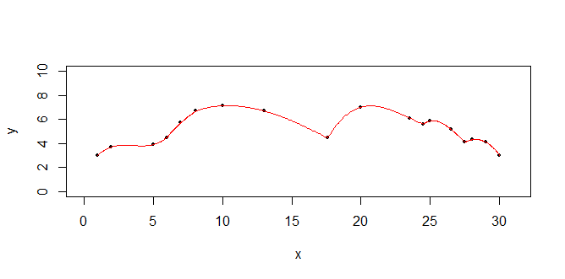
Aproximación inicial
Polinomio interpolador de Lagrange
Notes:
Primera aproximación

Slide 4

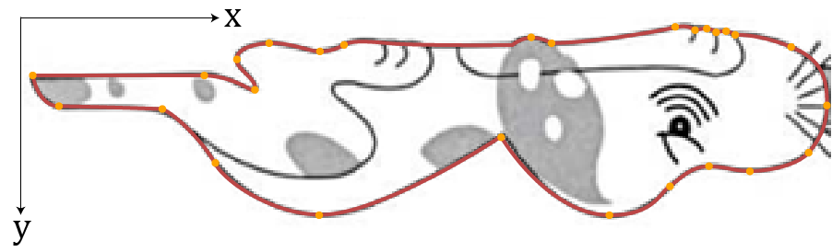
Determinar conjunto de puntos
Notes:
Determinación de la selección de los puntos a utilizar para la aproximación

Slide 5
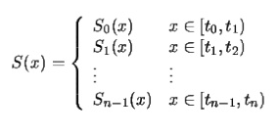
Spline Cúbico
Método de Interpolación
Notes:
Inserte explicación de Spline Cúbico. Para qué y por qué lo utilizamos, etc.

Slide 6
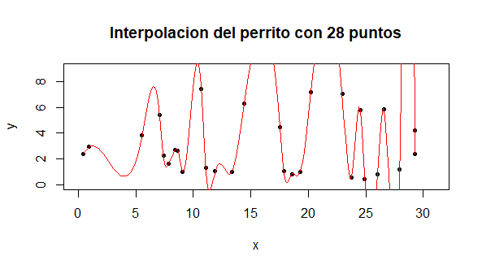
Spline inicial – 1 Spline
Notes:
Primera aproximación con solo un spline. Claramente no sirve puesto que es una relación, son muchos puntos por lo que es errático, etc.

Slide 7
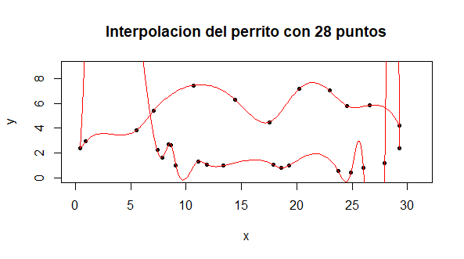
Splines iniciales – 2 Splines
Prueba con Lagrange Baricéntrico (1)
Notes:
Uso de dos splines. La zona superior se empieza a resolver, pero sigue bastante problemática. Ninguna zona crítica solucionada

Slide 8
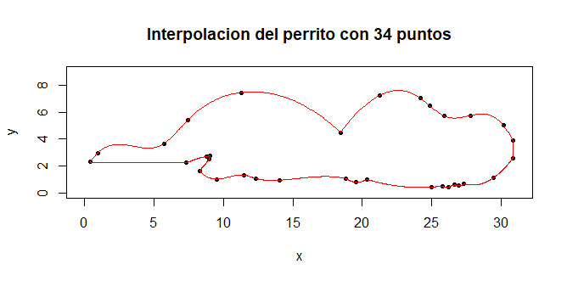
Splines iniciales – 12 Splines – Agregado de Puntos
Prueba con Lagrange Baricéntrico (2)
Notes:
División en 12 Splines basados en puntos críticos (algunos más que otros), disminución de puntos, se resuelven 3 de los 4 puntos de atención, todavía permanece la zona crítica de la nariz.

Slide 9
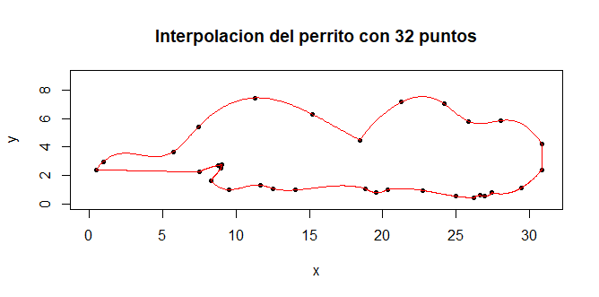
Notes:
Disminución de puntos, todavía permanece la zona crítica de la nariz.

Slide 10
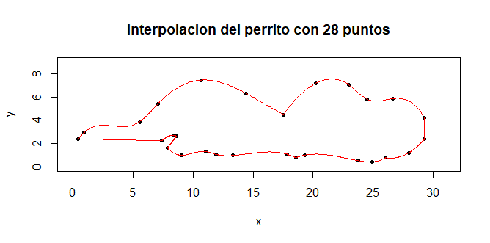
Notes:
Disminución de puntos, todavía permanece la zona crítica de la nariz. Ajuste de los puntos en X para cuadrar con la imagen

Slide 11
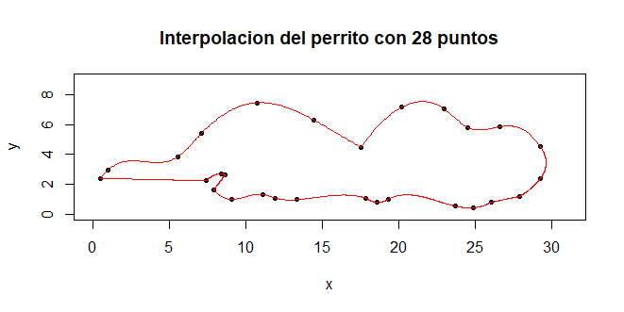
Interpolación final – 10 splines – 28 puntos
Uso de una relación para el contorno de la nariz
Notes:
Último paso de interpolación. Se resuelve el último caso crítico. Paramos ahí para no sacrificar el buen contorno del perro. Uso de una relación para el contorno de la nariz.

Slide 12
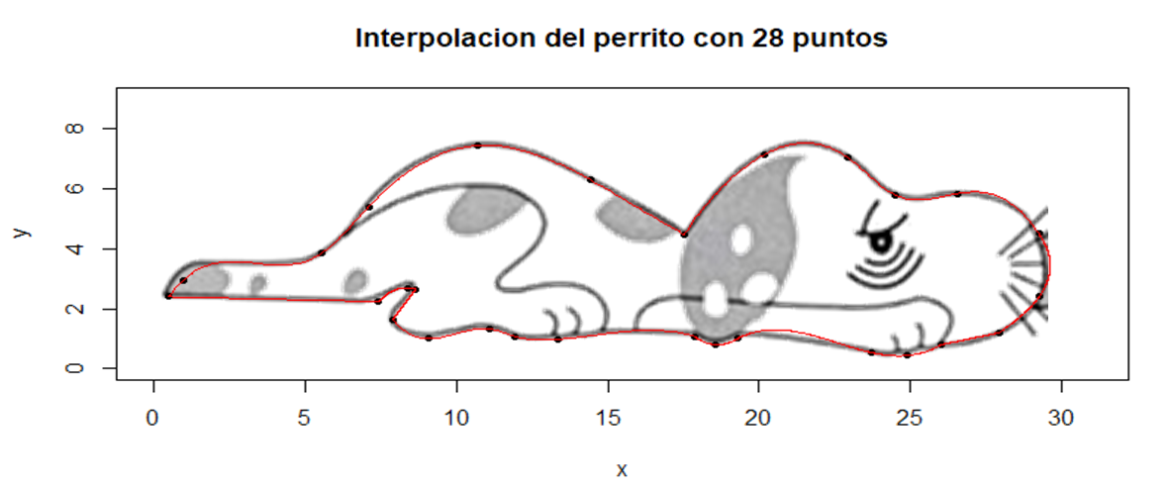
Interpolación final – 10 splines – 28 puntos
Notes:
Último paso de interpolación. Se resuelve el último caso crítico. Paramos ahí para no sacrificar el buen contorno del perro. Uso de una relación para el contorno de la nariz.

Slide 13
Evolución
Notes:
Gif

Slide 14
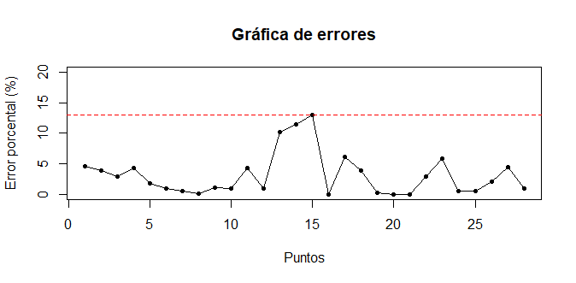
13%
Errores por punto
Notes:
Errores normalmente menores al 8%. Existen 3 errores >10% que generan una cota de error experimental del 13%

Slide 15
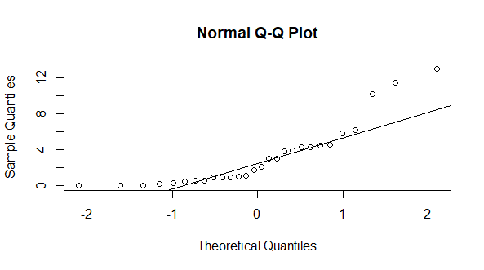
Comparación del error con la Distribución Normal Estándar
Notes:
El gráfico Q-Q ayuda a comparar gráficamente dos distribuciones. La Q viene de quantile en inglés, cuantil en español, pues comparamos los cuantiles de dos distribuciones. En esta entrada, compararemos nuestros datos con los valores teóricos de una distribución normal estándar. Si la distribución de nuestros datos es normal, el gráfico será aproximadamente una línea recta.

Slide 16


Índice de Jacard
Cálculo del Índice de Jaccard para los puntos dados originalmente.
Cálculo del Índice de Jaccard para los puntos de Illustrator.

Slide 17
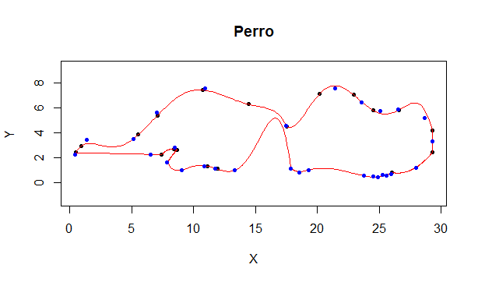
Prueba con el método de Lagrange Baricentrico
Puntos Ilustrator
Puntos Finales
Comparación de errores con Spline

Slide 18
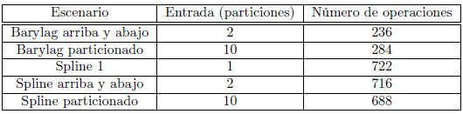
Eficiencia del método
Lagrange Baricentrico: 8n-2 operaciones.
Spline Cubico: 26n-32 operaciones.

Slide 19
Preguntas
¿El origen se puede modificar?
Si se tiene nueva información, ¿cómo se puede implementar esa información en el algoritmo de interpolación?
¿Su método es robusto? En el sentido que: ¿Si se tienen más puntos la exactitud no disminuye?
Suponga que se tienen más puntos con más cifras significativas. ¿Cómo se comporta su algoritmo? ¿La exactitud decae?

